Slide 1

Détection de faux billets

Slide 2



Contexte et objectifs
Contexte
Client : ONCFM (Organisation nationale de lutte contre le faux-monnayage)
Mission : Créer un outil automatisé pour détecter les faux billets en euros à partir de leurs dimensions géométriques.
Rôle : Data Analyst, mission en régie sous la supervision de Marie, Responsable du projet.
Objectifs
Développer un modèle prédictif fiable pour identifier automatiquement les faux billets.
Construire un pipeline complet : nettoyage, analyse, modélisation.
Fournir une application final prêt à l'emploi pour l'ONCFM.

Slide 3
Méthodologie de l’analyse
Exploration et nettoyage des données
Implémentation des valeurs manquantes
Analyse exploratoire des données
Analyse descriptive des données
Régression logistique et optimisation
Comparaison des modèles de prédiction
Kmeans et optimisation
Application finale de détection des faux billets

Slide 4
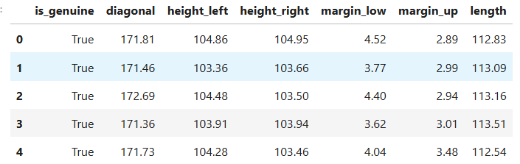
Exploration et nettoyage des données
1 variable qualitative : True or False
6 variables quantitatives : dimensions géométriques des billets
1500 billets
Implémentation
des valeurs manquantes
par régression multiples
37 valeurs manquantes au
Niveau de la variables margin_low :
( 2,5 % des valeurs de la variable)
1000 billets authentiques : True
500 faux billets : False
Nota bene : Aucun doublons au sein du dataset « billets»
Sources données ; ONCFM

Slide 5
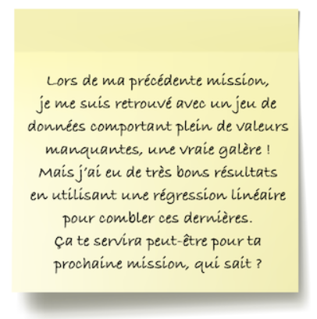
Implémentation des valeurs manquantes
🧩 Pourquoi utiliser une régression linéaire multiple ?
Imaginons qu’on souhaite estimer la valeur d’une maison. On pourrait simplement se baser sur la surface (régression simple)... Mais on obtiendrait une estimation assez grossière.
Et si on ajoutait d’autres critères ? 🏡 ✔️ Nombre de pièces ✔️ Année de construction ✔️ Quartier ✔️ Présence d’un jardin...
👉 C’est exactement ce que fait la régression multiple : elle combine plusieurs variables explicatives pour améliorer la prédiction.

Slide 6
Implémentation des valeurs manquantes
🧾 Objectif
Prédire les valeurs manquantes de la variable margin_low à l’aide des autres variables explicatives (diagonal, height_left, height_right, margin_up, length) grâce à une régression linéaire multiple.
✅ Étapes du processus
Séparation des données
Billets_missing : lignes où margin_low est manquant.
Billets_known : lignes où margin_low est présent.
Préparation des variables
Variables explicatives (X) : diagonal, height_left, height_right, margin_up, length
Variable cible (y) : margin_low
Entraînement du modèle
Création et apprentissage d’un modèle de régression linéaire multiple
Résultat final
Le DataFrame final (Billets_final) est complet : plus aucune valeur manquante dans margin_low.
Remplissage et fusion des données
Remplacement des valeurs manquantes dans le DataFrame original.
Prédiction des valeurs manquantes
Utilisation du modèle pour prédire les margin_low manquants.

Slide 7
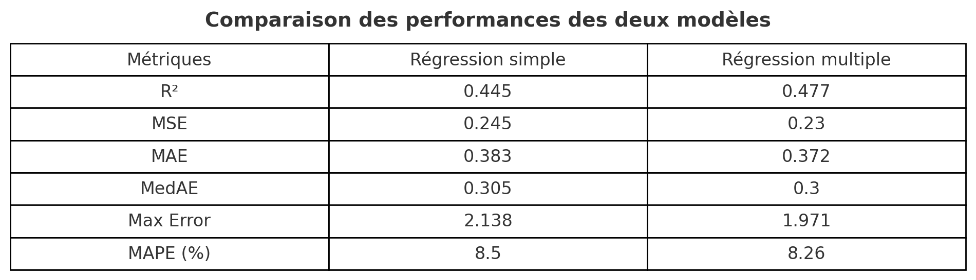
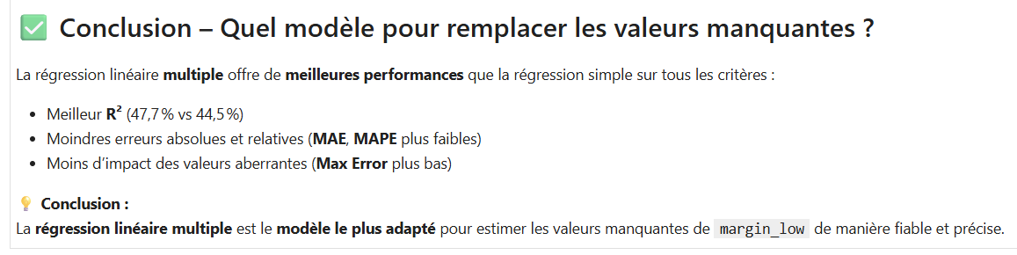
Implémentation des valeurs manquantes
Régression linéaire simple vs Régression linéaire multiples

Slide 8
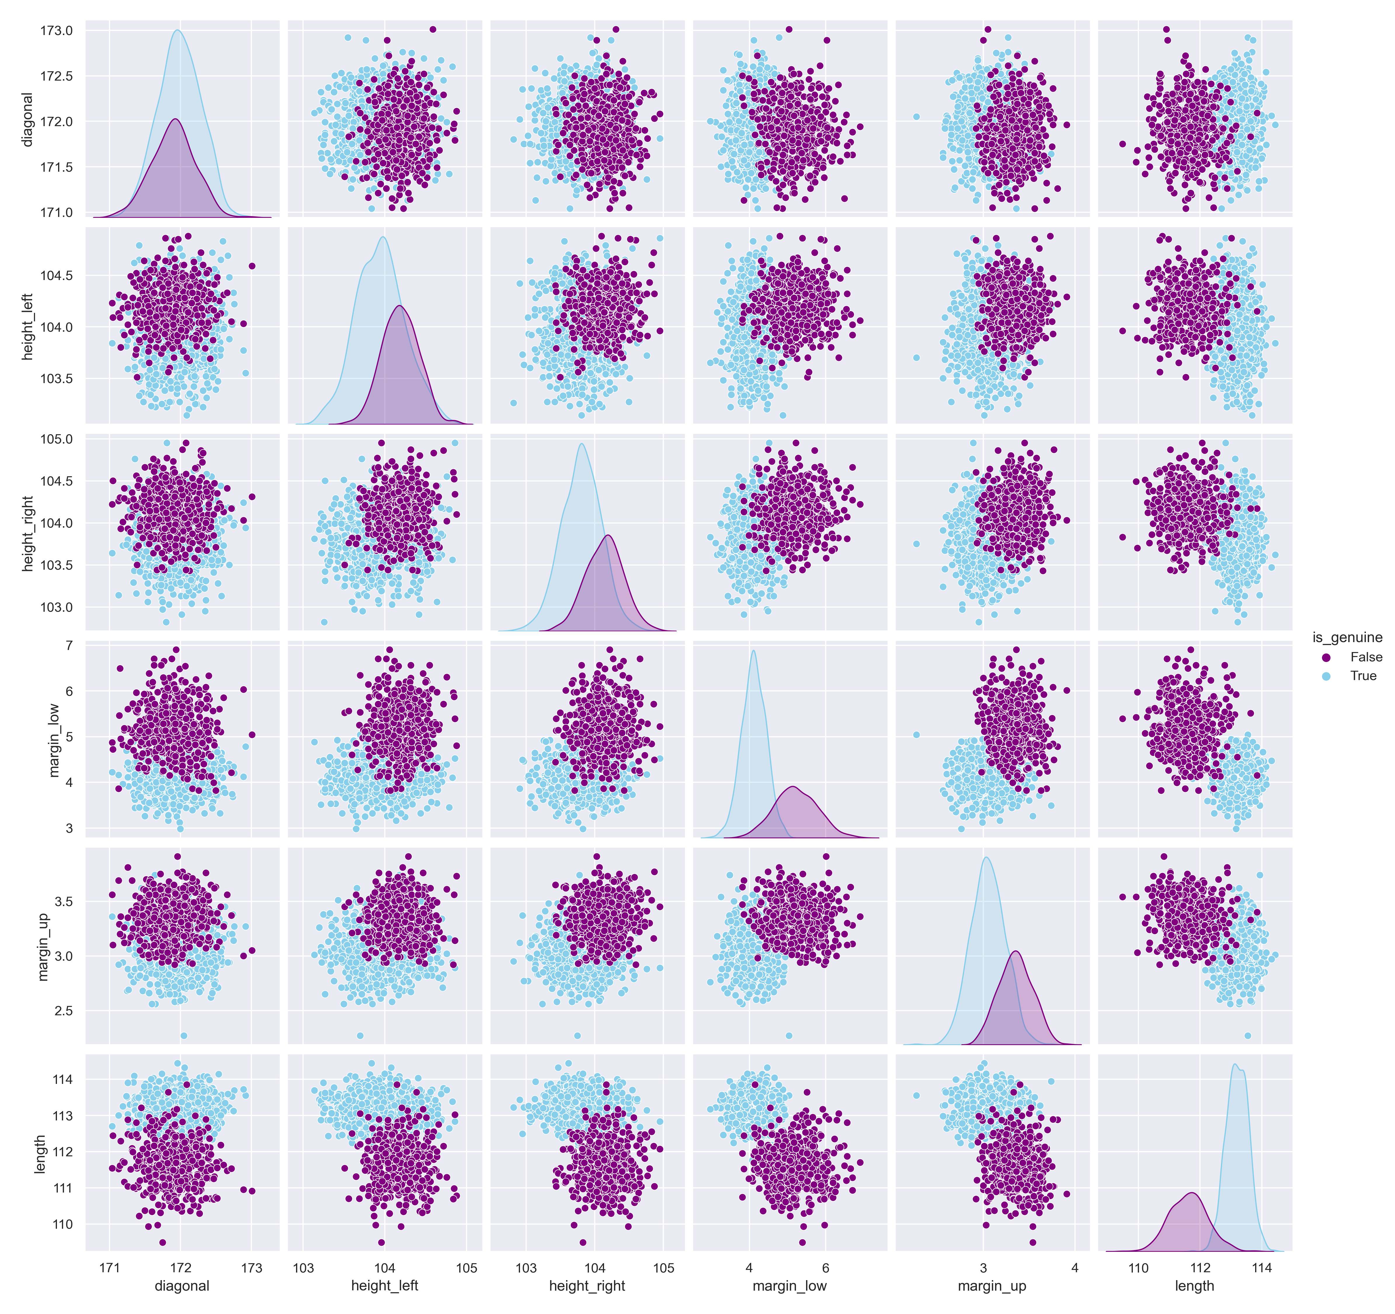
Analyse exploratoire des données : Corrélation entre les variables
Affichage des corrélations entre chaque variables deux à deux
Vrais billets en bleu azur
Faux billets en en violets
Forte corrélation entre la variable margin_low et length
Variables qui distinguent le mieux les deux groupes :
margin_low et length

Slide 9
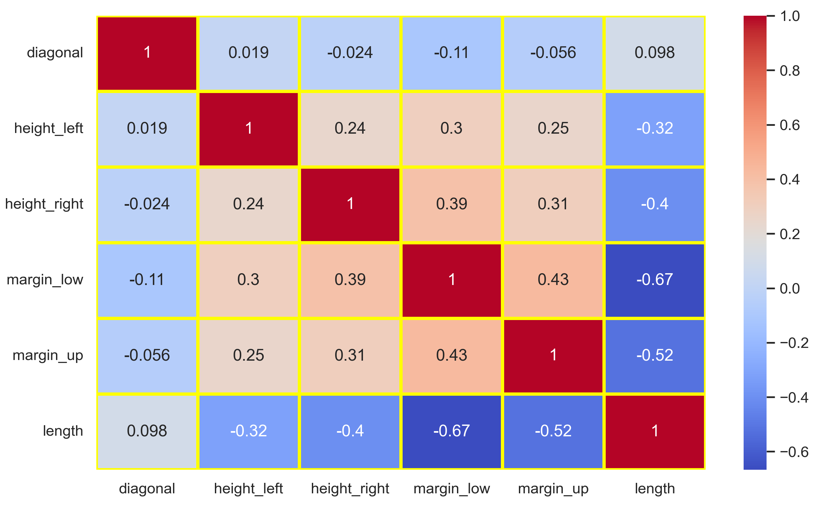
Analyse exploratoire des données : Corrélation entre les variables
Matrice de corrélation « heatmap » entre les
Variables
Plus forte corrélation (négative) entre la variable
Margin_low et length (-0.67)
Également assez forte corrélation positive
entre la variables margin_low et les variables margin_up et height_right.

Slide 10
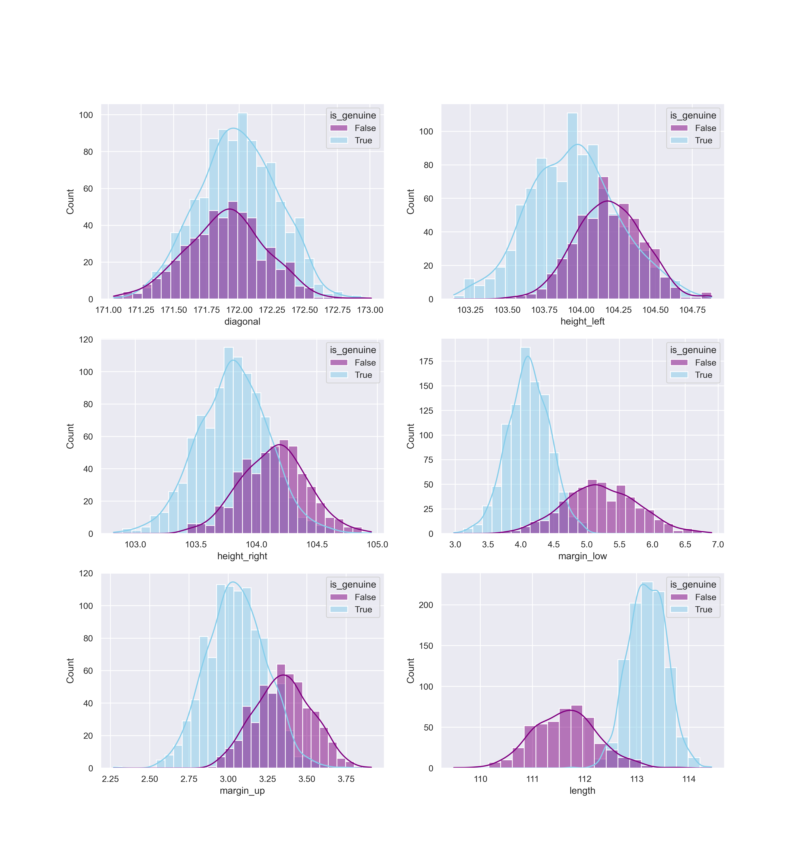
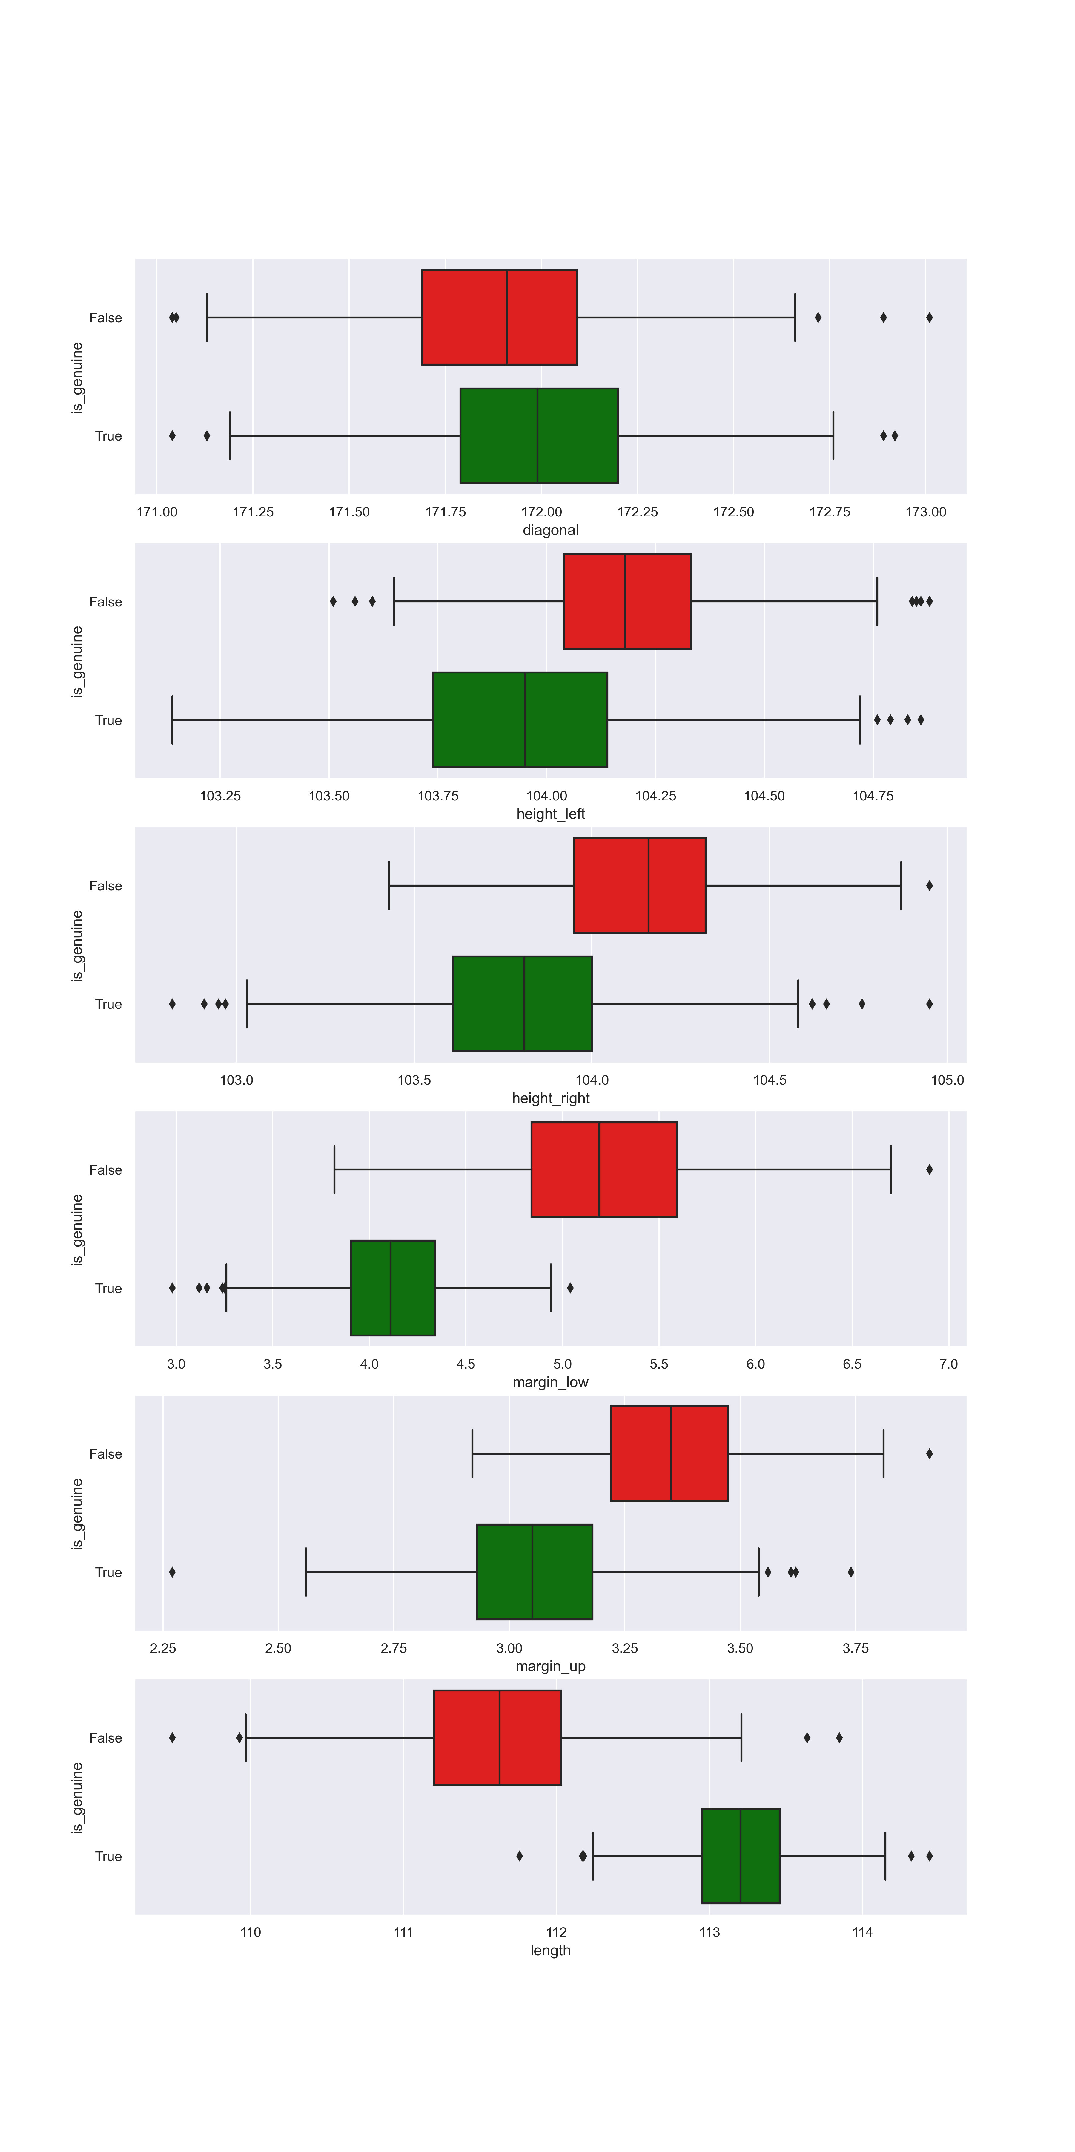
Analyse exploratoire des données : Distribution des variables
Histogrammes
Box-plots
Variables différenciant le
mieux les deux groupes (vrai et faux billets) ; margin_low et length

Slide 11
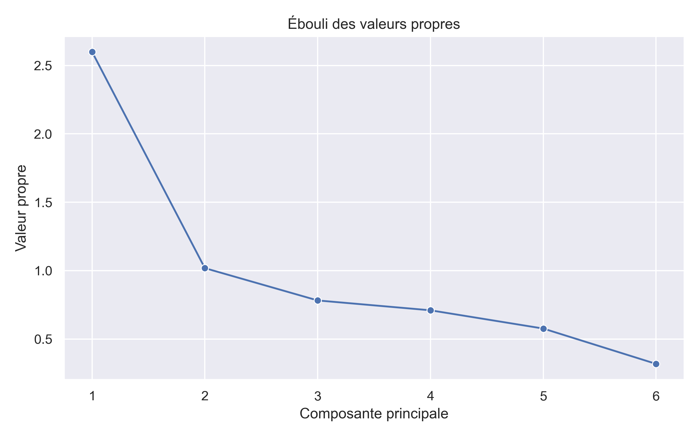
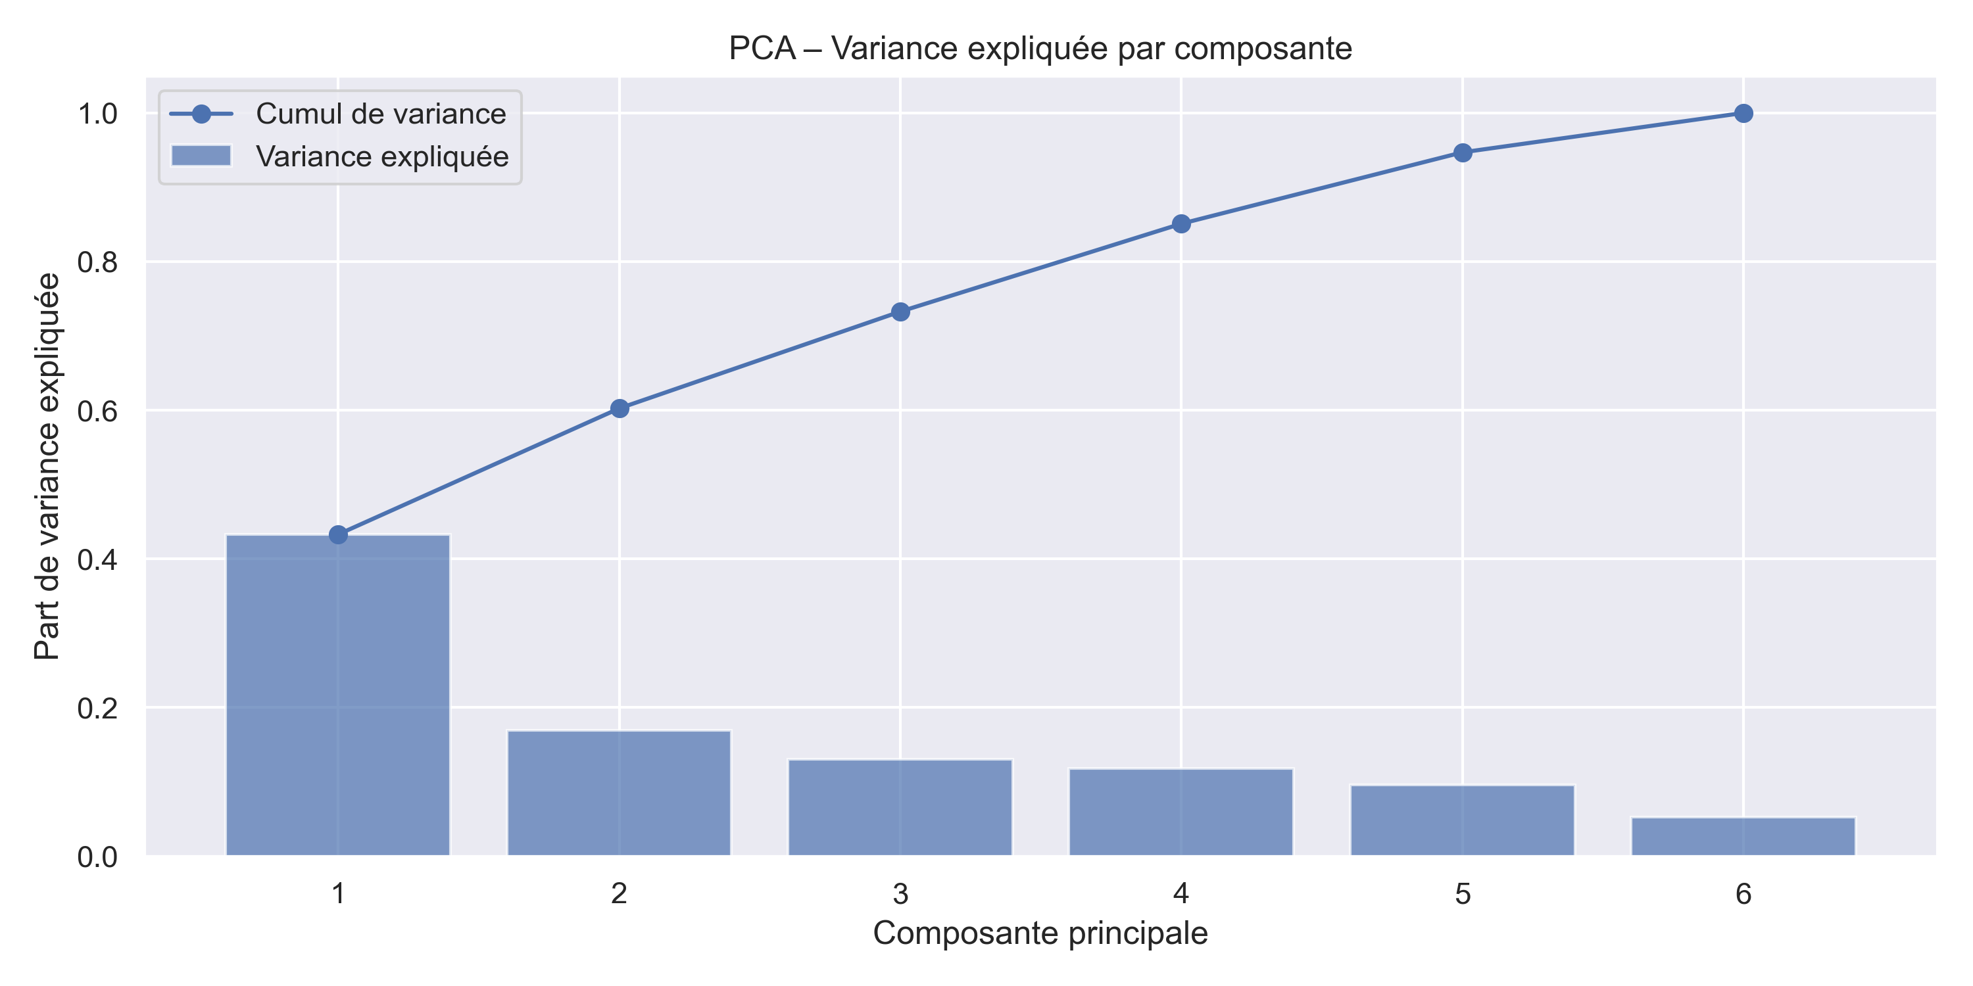
Analyse descriptive des données : Analyse en composantes principales
La 1ère composante explique environ 45 % de la variance, la 2e environ 20 %, soit ~65 % à elles deux.
Le cumul de variance expliquée confirme qu’avec 2 ou 3 composantes, on conserve une grande partie de l’information originale, tout en simplifiant l’espace des données.

Slide 12
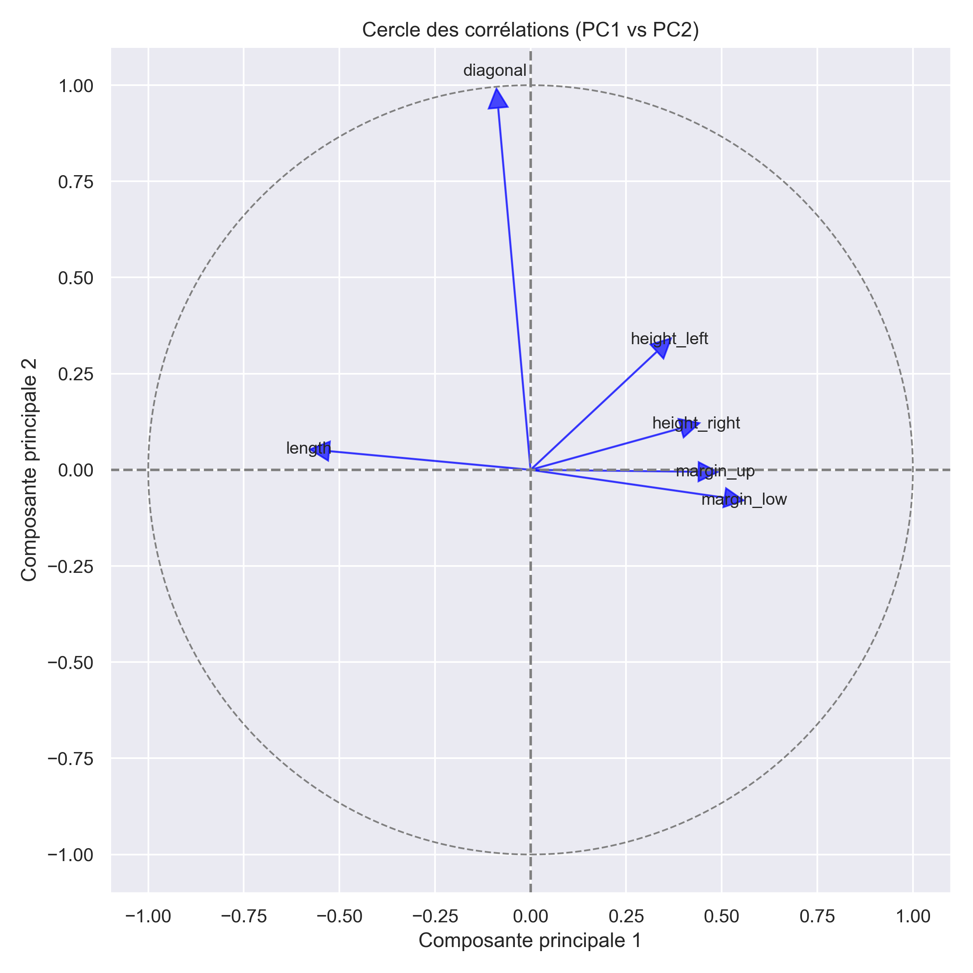
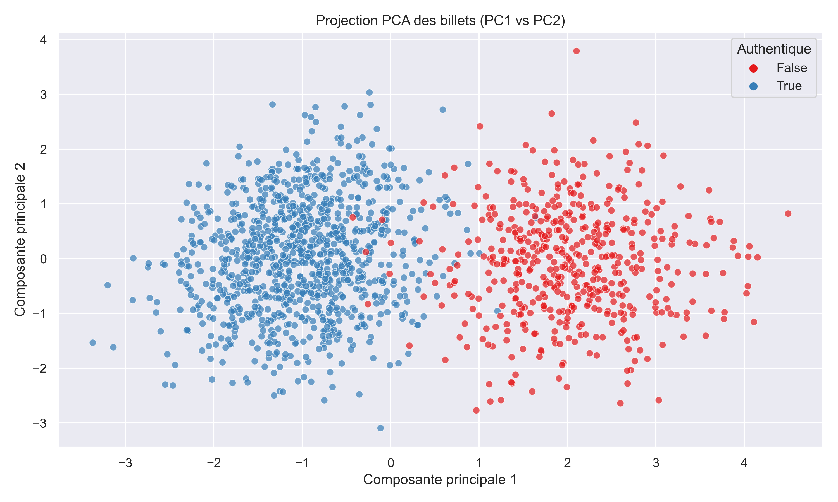
Analyse descriptive des données : Analyse en composantes principales

Slide 13
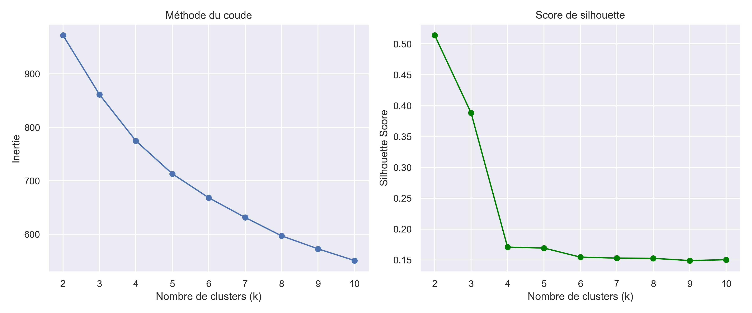
Kmeans et optimisation
Cassure au niveau de 2 clusters
Meilleur score silhouette k = 2

Slide 14
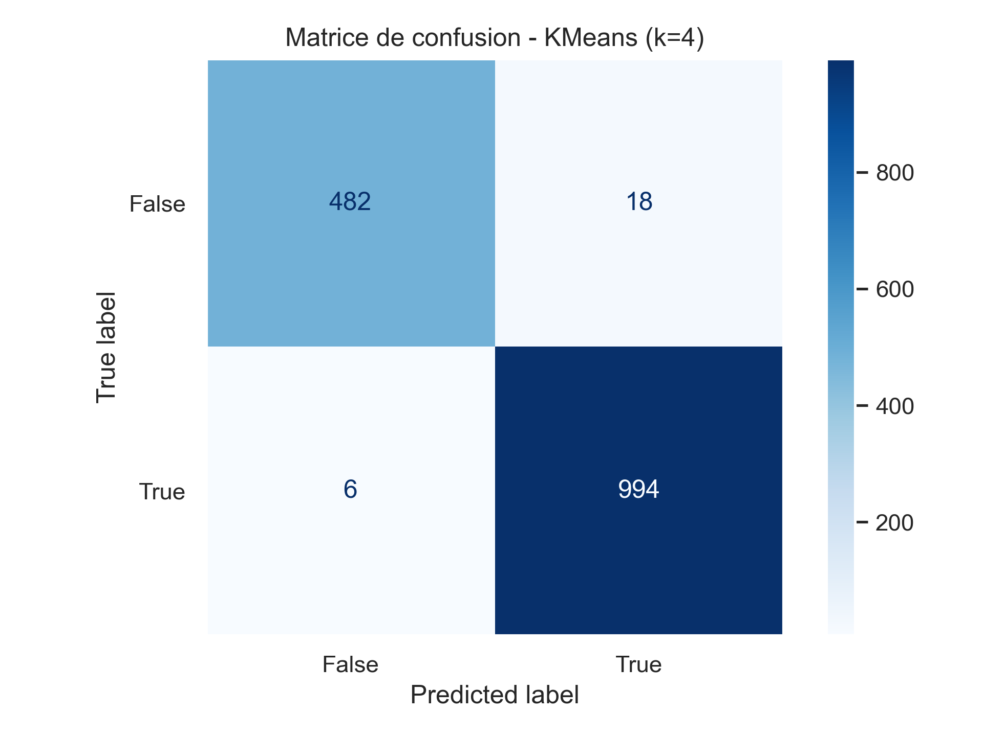

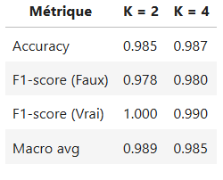
Kmeans et optimisation
Le modèle avec k = 2 a une meilleure macro moyenne (équilibre entre classes), mais k = 4 donne une accuracy légèrement supérieure.
🔍 k = 2 est plus équilibré : il offre une meilleure détection des vrais billets et une très bonne précision globale.
📉 k = 4 n’apporte pas de gain significatif malgré une légère hausse d’accuracy.
✅ Pour une tâche binaire comme la détection de billets faux, k = 2 reste le choix le plus judicieux.

Slide 15
Régression logistique et optimisation avec Gridsearch CV
🎯Objectif : Améliorer les performances du modèle de régression logistique en trouvant automatiquement les meilleurs hyperparamètres.
🌐 Méthode utilisée : GridSearchCV (Validation croisée 5 plis)
✅ Teste automatiquement toutes les combinaisons possibles de paramètres.
✅ Mesure la performance avec l'accuracy moyenne.
✅ Permet d'éviter le surapprentissage en utilisant une validation croisée.
🔧 Hyperparamètres testés :
C : Intensité de la régularisation
Valeurs testées : 0.01, 0.1, 1, 10, 100
penalty : Type de régularisation (l1 ou l2)
solver : Algorithme de résolution (liblinear)
🎉 Meilleure configuration trouvée :
{'C': 1, 'penalty': 'l1', 'solver': 'liblinear'}

Slide 16
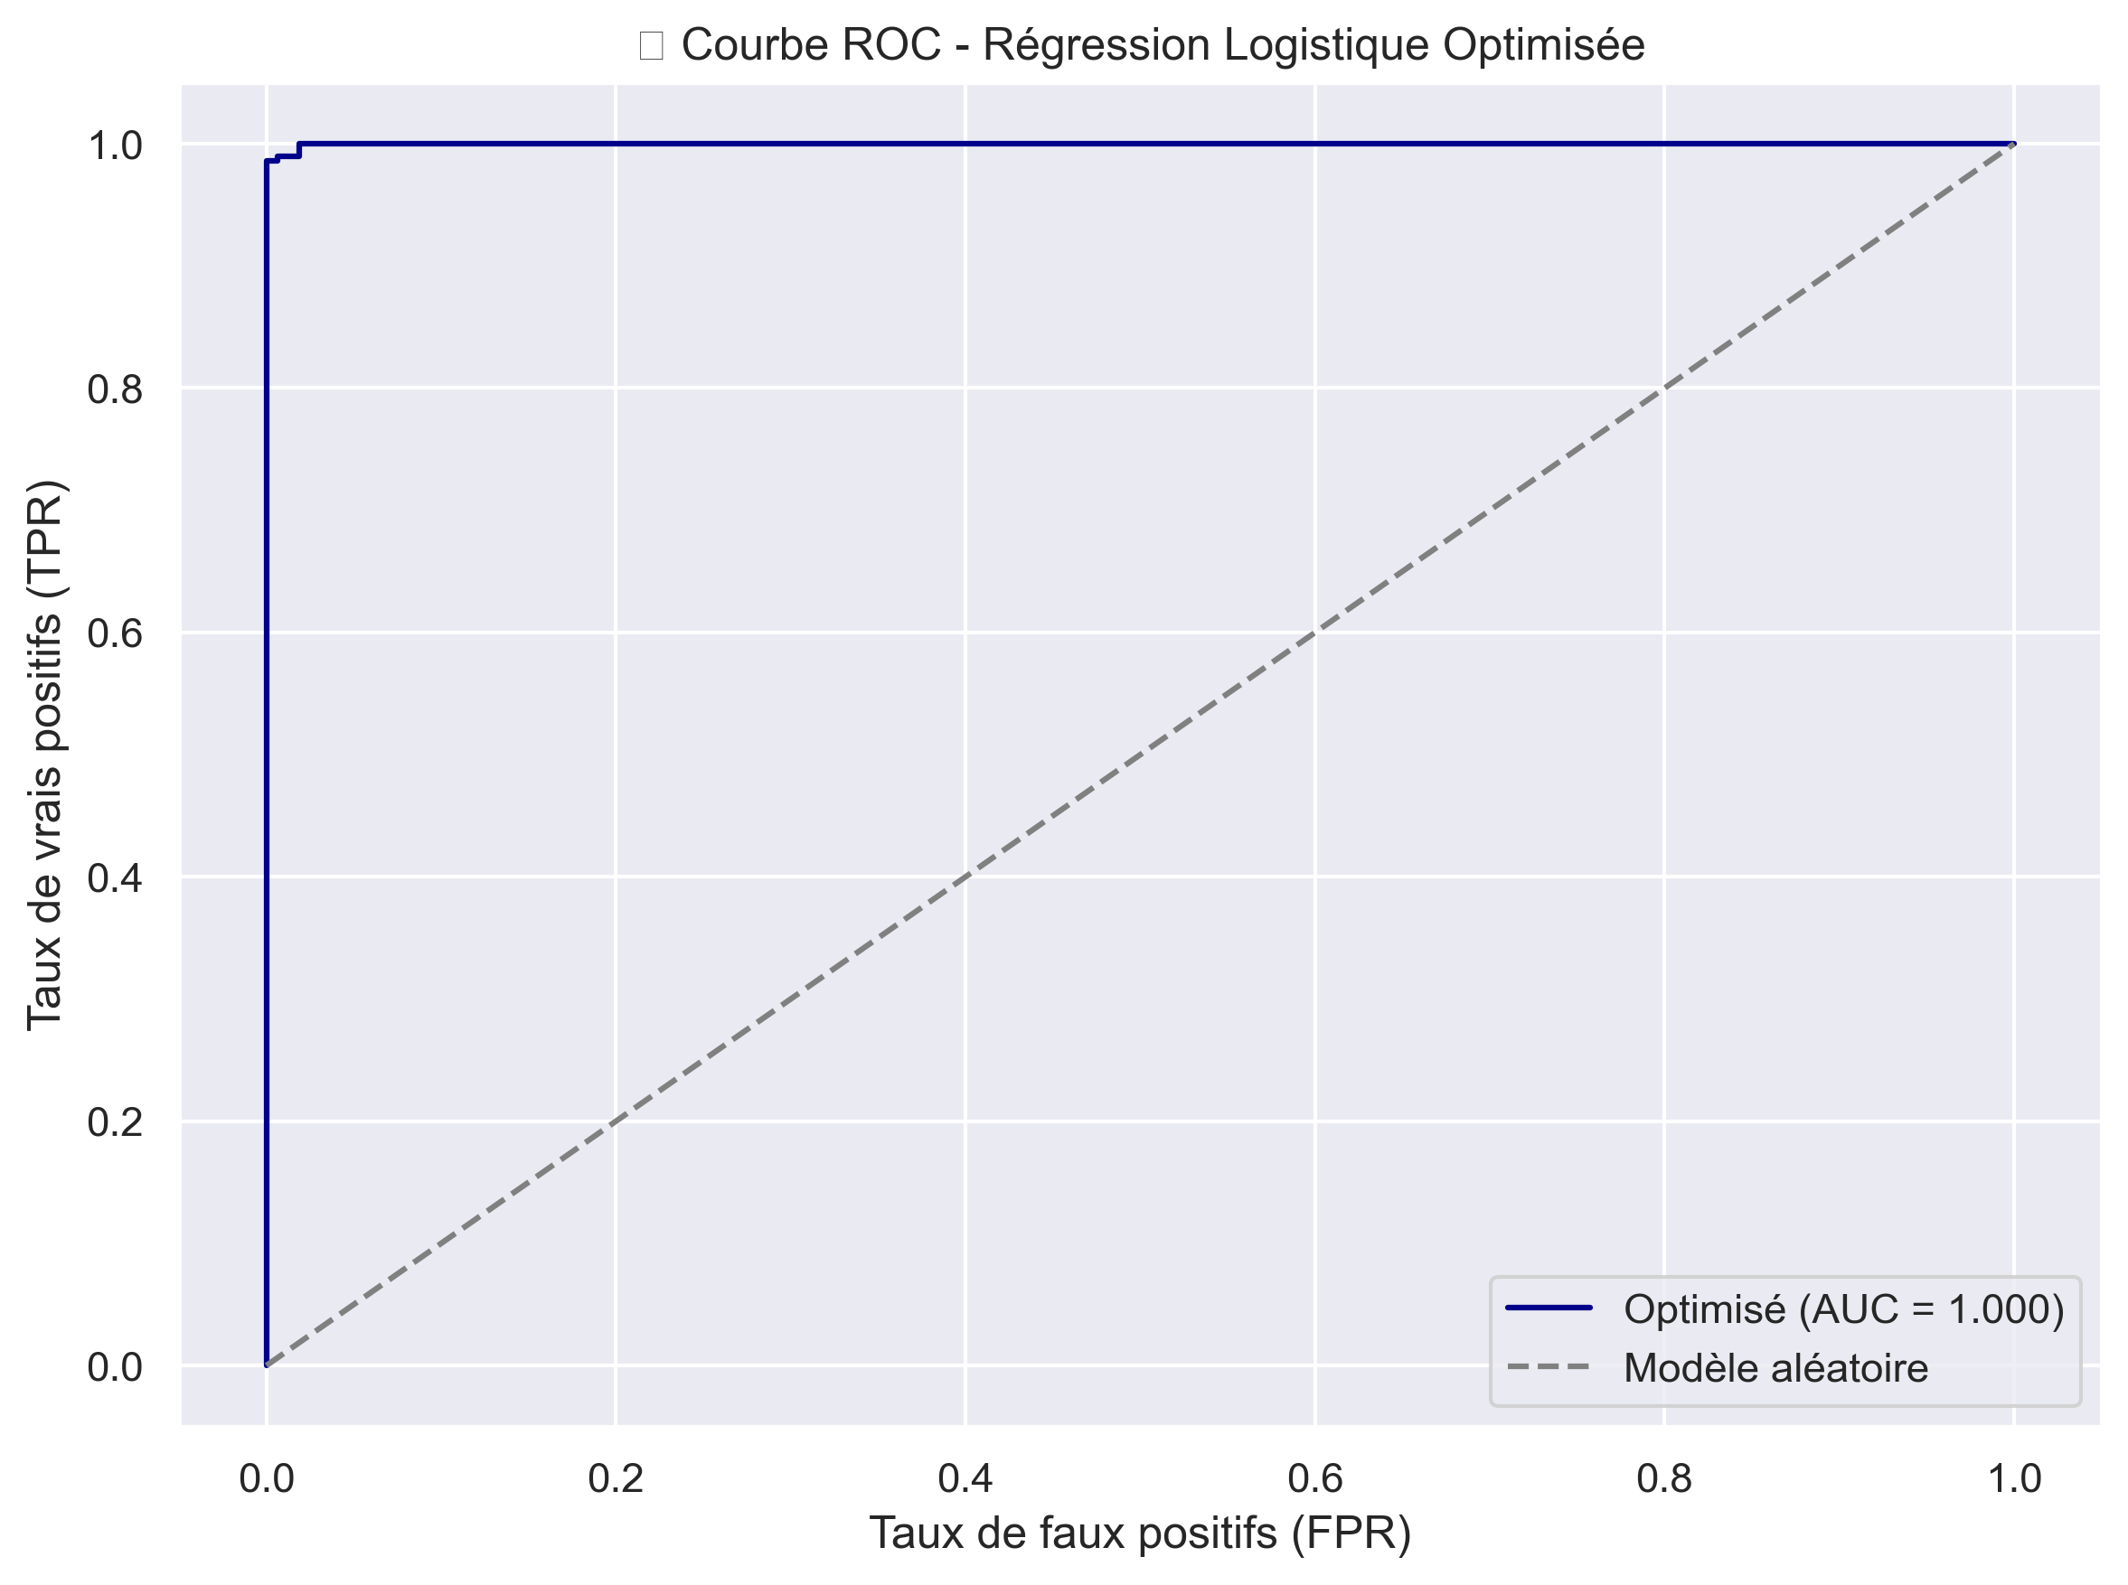
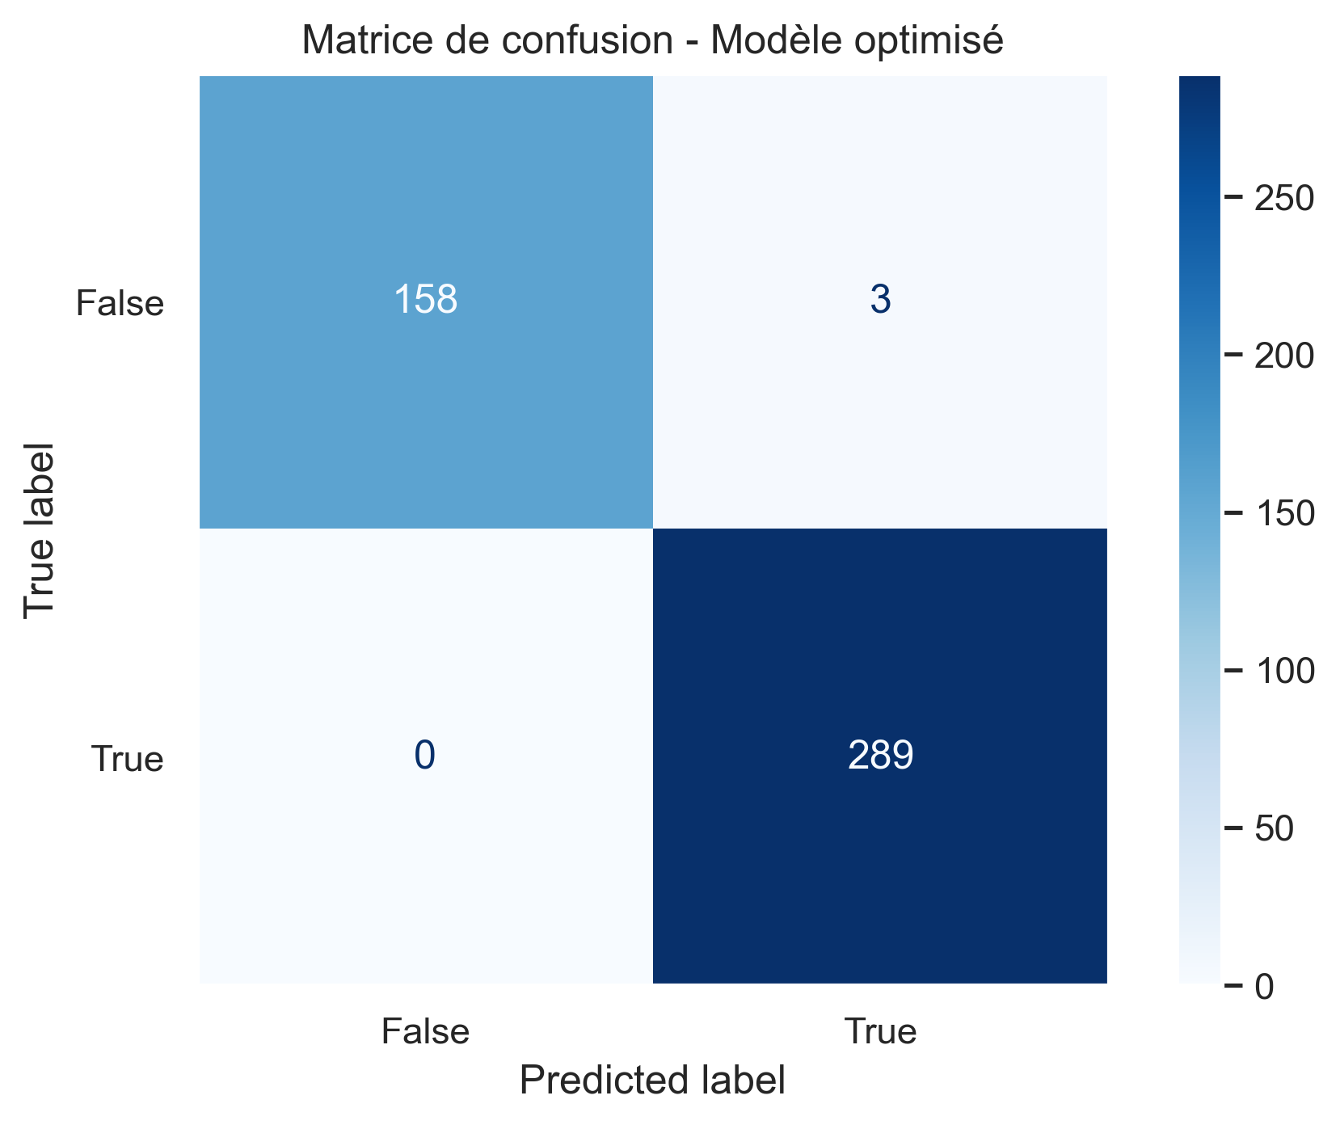
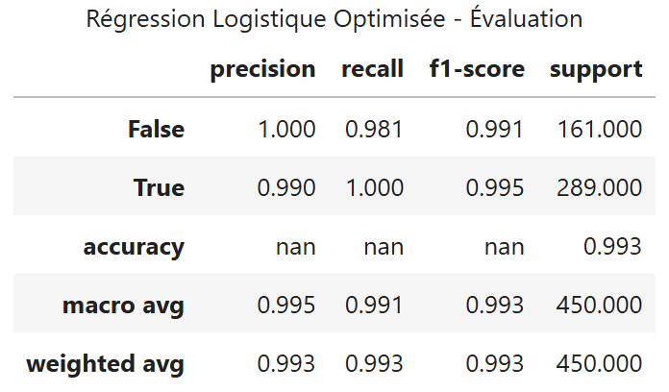
Régression logistique et optimisation avec Gridsearch CV
📊 Résumé des bénéfices observés :
🔧 Le modèle optimisé conserve une accuracy très élevée, comparable voire légèrement supérieure au modèle initial.
🎯 La courbe ROC reste proche de la perfection (AUC ≈ 1.000), confirmant une excellente séparation entre les classes.
📈 Les précision, rappel et F1-score sont tous très proches de 1, ce qui valide la qualité du modèle final.
✅ Le réentraînement avec les bons hyperparamètres assure la meilleure généralisation possible sans surajustement.

Slide 17
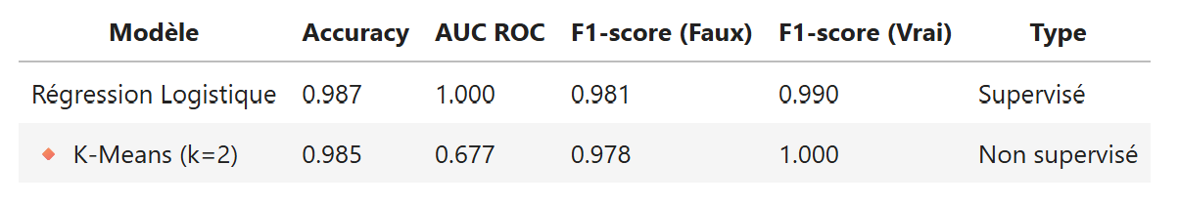
Comparaison des modèles de prédiction
📊 Résumé des performances¶
🧾 Analyse des résultats
✅ La régression logistique présente une capacité de discrimination parfaite (AUC = 1.000).
🔸 Le K-Means, bien qu’ayant une bonne accuracy, reste moins précis dans la séparation des classes (AUC = 0.677).
⚠️ Il peut toutefois être une bonne alternative exploratoire si les étiquettes (is_genuine) ne sont pas disponibles.
🎯 Choix du modèle final : Régression Logistique Optimisée
Méthode supervisée retenue grâce à la présence des étiquettes (is_genuine)Performante (AUC = 1.000) et interprétable (probabilités de prédiction)
Optimisation par GridSearchCV ➜ paramètres idéaux : C = 1, penalty = l1Précision moyenne en validation croisée : 0.990
✅ Modèle simple, robuste et généralisable

Slide 18
Application finale de détection des faux billets
Enregistrement du modèle de prédiction + scaler dans le premier notebook
Sélection des variables explicatives
Standardisation des données
Optimisation automatique par validation croisée
(GridSearchCV)
Extraction du meilleur modèle
La bibliothèque pickle permet de sauvegarder un modèle entraîné (ou tout autre objet Python) dans un fichier .pkl.
Cela évite de devoir réentraîner le modèle à chaque fois, ce qui est particulièrement utile pour déployer ou réutiliser l’application sur un autre poste.
✅ En résumé, grâce à pickle, le modèle peut être réutilisé instantanément, ce qui fait gagner du temps et rend l’application plus efficace.
Sauvegarde du modèle de prédiction optimisé et du scaler

Slide 19
Application finale de détection des faux billets

